Slide 1
Ptrace

Slide 2
Ptrace
Ptrace - системный вызов в unix-подобных системах, который позволяет трассировать или отлаживать выбранный процесс.
Ptrace дает полный контроль над процессом: можно изменять ход выполнения программы, смотреть и изменять значения в памяти или состояния регистров.
Никаких дополнительных прав процесс не получает — возможные действия ограничены правами запущенного процесса.

Slide 3
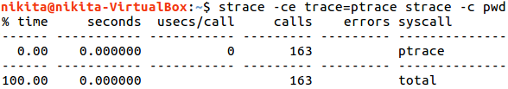
Strace
Исследуем насколько активно утилита strace использует системный вызов ptrace для трассировки процесса.
Подадим утилиту strace на вход утилите strace с фильтром по ptrace.
Результаты свидетельствуют о том, что системный вызов ptrace является основополагающим для утилиты strace.

Slide 4
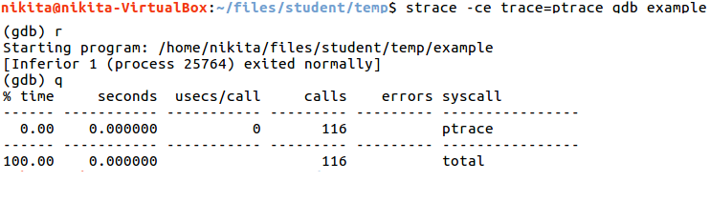
GDB
Отладчик GDB также активно использует системный вызов ptrace для реализации отладки программы:

Slide 5
Ptrace сигнатура
Сигнатура функции:
request —действие, которое необходимо осуществить
pid — индентификатор трассируемого процесса
addr и data зависят от request
Управление трассировкой осуществляется многократными вызовами ptrace с различными значениями request.

Slide 6
Ptrace режимы работы
Привязка к процессу:
ptrace(PTRACE_ATTACH, …) – привязка к уже существующему процессу.
ptrace(PTRACE_TRACEME, …) – запуск нового процесса
Управление выполнением процесса:
ptrace(PTRACE_SINGLESTEP, …) – пошаговое выполнение программы, управление передается после выполнения каждой инструкции.
ptrace(PTRACE_SYSCALL, …) – продолжает выполнение программы до входа или выхода из системного вызова.
ptrace(PTRACE_CONT, …) - продолжает выполнение программы

Slide 7
Ptrace взаимодействие с памятью
Взаимодействие с памятью процесса по ходу выполнения:
ptrace(PTRACE_PEEKTEXT, …) ptrace(PTRACE_PEEKDATA, …) – считывание данных из памяти по адресу, для Linux эти вызовы эквивалентны.
ptrace(PTRACE_POKETEXT, …), ptrace(PTRACE_POKEDATA, …) – запись данных в память по адресу, для Linux эти вызовы эквивалентны.
ptrace(PTRACE_PEEKUSER, …), ptrace(PTRACE_POKEUSER, …) – чтение/запись структуры sys/user.h
ptrace(PTRACE_SETREGS , …), ptrace(PTRACE_GETREGS , …) – чтение/запись регистров контекста процесса.

Slide 8
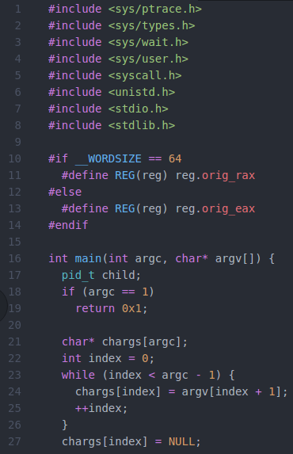
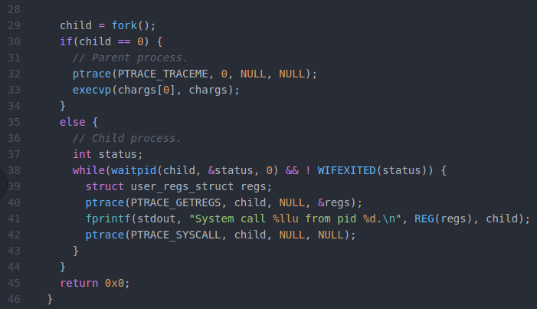
Strace своими руками

Slide 9
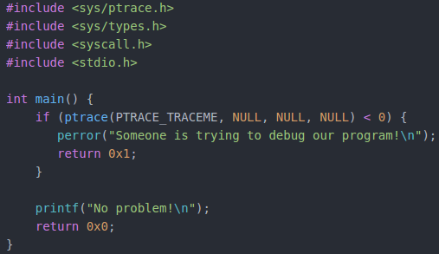
Ptrace защита от отладки
Благодаря особенностям работы ptrace (опция PTRACE_TRACEME может быть вызвана только один раз для процесса) можно определить попытки отладки измене.

Slide 10
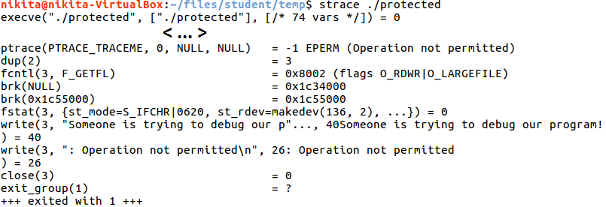
Ptrace защита от отладки

Slide 11
Ptrace исходный код
Последнюю версию исходного кода ядра linux можно найти на github, изменения вносятся почти каждый день.
Основные интерфейсы ptrace, которые не зависят от архитектуры системы описываются в следующем файле:
https://github.com/torvalds/linux/blob/master/kernel/ptrace.c

Slide 12
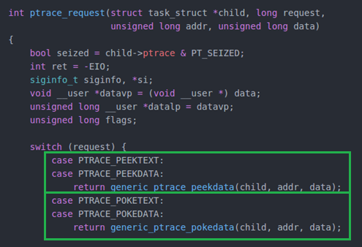
Ptrace анализ исходного кода
Проверим утверждение, что PTRACE_PEEKTEXT и PTRACE_PEEKDATA в операционной системе Linux идентичны.

Slide 13
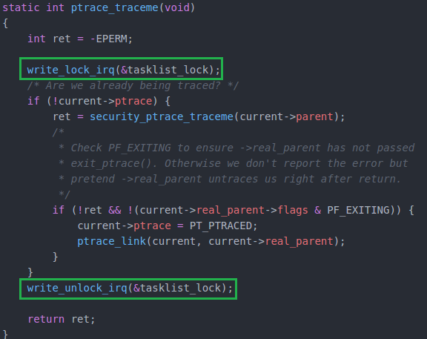
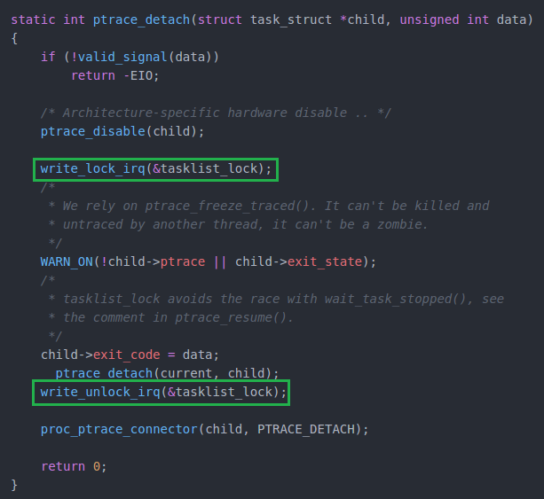
Ptrace анализ исходного кода
Проверим утверждение, что ядро блокируется на момент вызова ptrace.

Slide 14
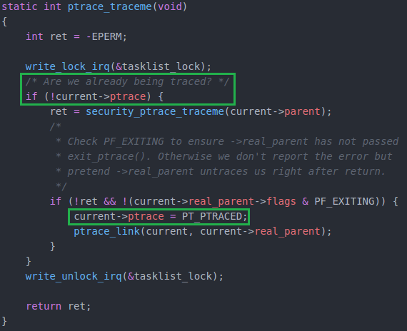
Ptrace анализ исходного кода
Реализация защиты от повторной отладкки.

Slide 15
Ссылки
http://linuxgazette.ru/lg81/sandeep.html
https://www.opennet.ru/cgi-bin/opennet/man.cgi?topic=ptrace&category=2
https://github.com/torvalds/linux/blob/master/kernel/ptrace.c
https://habrahabr.ru/post/111266/

